Slide 1
Object Behavior

Slide 2
Outline

Slide 3
-- Review
Ketika kita membuat sebuah class, maka pikirkan tentang object yang akan dibuat dari class tersebut. Pikirkan tentang
Apa hal yang harus di ketahui oleh object tersebut (knows= disimpan)
Apa hal yang harus bisa dilakukan oleh object tersebut (behavior / does= method)

Slide 4
Object Behavior
Class mendeskripsikan hal apa yang harus di ketahui (knows) oleh object dan hal apa yang harus bisa di lakukan (does) oleh sebuah object
Setiap object dengan type yang sama bisa saja memiliki tingkah laku (behavior) yang berbeda berdasarkan variabel yang disimpan oleh sebuah object

Slide 5
void play(){
soundPlayer.playSound(title);
}
Song t2 = new Song();
t2.setArtist(“Travis”);
t2.setTitle("Sing");
Song s3 = new Song();
s3.setArtist("Sex Pistols");
s3.setTitle("My Way")

Slide 6
dalam method play di atas, akan menjalankan lagu yang berbeda sesuai dengan isi instance variabel.

Slide 7
Method Argument
kita dapat mengirikan sesuatu ke sebuah method
penjelasan program
memanggil method bark, dan mengirimkan angka 3 sebagai argument
didalam method, parameter numofBarks digunakan dalam program

Slide 8
paramater dan argument
argument adalah data / value yang dikirimkan ke dalam sebuah method
paramater adalah namaVariabel yang digunakan sebagai acuan dalam sebuah deklarasi method
analogi lain, jika method nya adalah membuat teh, maka
parameter : sendok gulanya
arguemtn : gulanya (jumlah gula) yang diinputkan

Slide 9
Argument bisa dikirimkan lebih dari 1

Slide 10
Argument yang dikirimkan ke sebuah method, akan memperhatikan type data yang sudah didefinisikan.
argument Type data yang dikirimkan ke method harus sama dengan definisi type data di parameter

Slide 11
Pass by Value
ketika memasukkan sebuah argument ke method, java menggunakan konsep pass by value,
artinya pass by copy, java membuat copy nilai argument, sementara nilai awal tidak berubah.

Slide 13
Method Return
Kita juga bisa mengirimkan sesuatu dari method, sesuatu ini sebagai nilai kembalian / return

Slide 14
Latihan
Buat class yang memiliki behavior dengan argument berupa object
misalnya, sebuah method untuk menghitung luas, dengan parameter object lingkaran

Slide 15
Getter dan Setter
Getter dan setter adalah method standar yang diperlukan dalam sebuah object untuk merubah dan mendapatkan isi dari sebuah instance variabel, khususnya variabel yang bersifat private
Setter : untuk memberikan nilai pada sebuah instance variabel
getter : untuk mendapatkan nilai dari sebuah instance variabel

Slide 16
Encapsulation : Menyembunyikan data
adalah konsep untuk membuat variabel menjadi private
tujuannya : agar variabel tidak diubah semaunya, contoh
untuk memberikan nilai dan mengakses nilai dari instance variabel private, gunakan setter dan getter

Slide 17
dengan menggunakan method set (dalam contoh : setHeight), kita memaksa jika ada yang ingin merubah instance variabel, harus melalui metod setHeight
Instance Variabel kita set private, getter dan setter method kita set ke public

Slide 20
Behavior Object di array

Slide 22
Default value untuk instance Variabel
Instance Variabel selalu memiliki nilai awal / nilai default, sesuai dengan type data
Integer : 0
floating points : 0,0
boolean : false
references : null

Slide 23
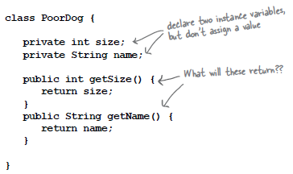

Slide 25
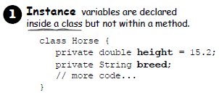
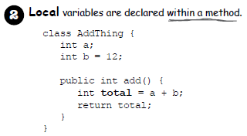
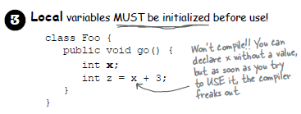
Instance vs Local Variabel

Slide 26
instance variabel : di deklarisikan di class, namun di luar method
ada default value
local variabel : di deklarasikan di class, dan di dalam method
tidak ada default value

Slide 27
Latihan
buat contoh class yang memiliki inisialisasi nilai variabel

Slide 28
membandingkan isi dari 2 variabel
variabel,
primitive : menggunakan =, menguji apakah 2 variabel menyimpan data yang sama
reference : menggunakan =, menguji apakah 2 reference variabel menunjukan object yang sama ?
equals(), menguji apakah 2 reference variabel menunjuk 2 buah object yang berbeda dan berisi data yang sama

Slide 29
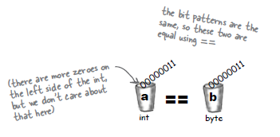
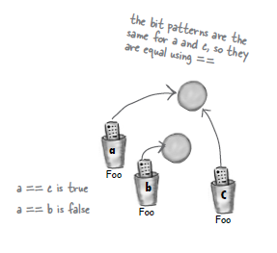
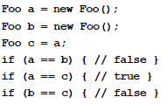

Slide 30
Library : ArrayList
library yang digunakan untuk mengelola data array

Slide 34
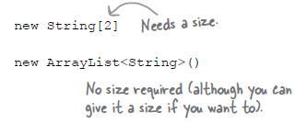
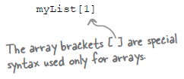
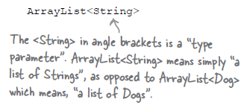

Slide 35
Latihan
dengan memanfaatkan arraylist,
buat array class Dogs

Slide 36
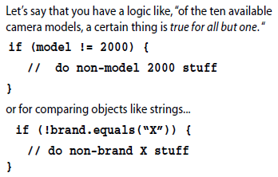
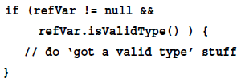
Expresi Boolean
'And' and 'OR' (&&, ||)
Not Equals (!= and !)

Slide 37
Library di Java (API)
Class di kelompokkan dalam packages
untuk menggunakan API, harus mengetahui packages yang akan dipakai, misalnya
javax.swing
java.util
java.lang

Slide 38
Latihan
Dengan konsep information hiding / encapsulation, buat class Vending Machine,
identifikasi
informasi yang dapat di simpan ?
Behavior ??
simulasikan 2 vending machine yang menjual 2 jenis makanan yang berbeda

Slide 39
Referensi
“Head First Java”, Kathy Sierra & Bert Bates, O'Reilly, Chapter 2

